Slide 1

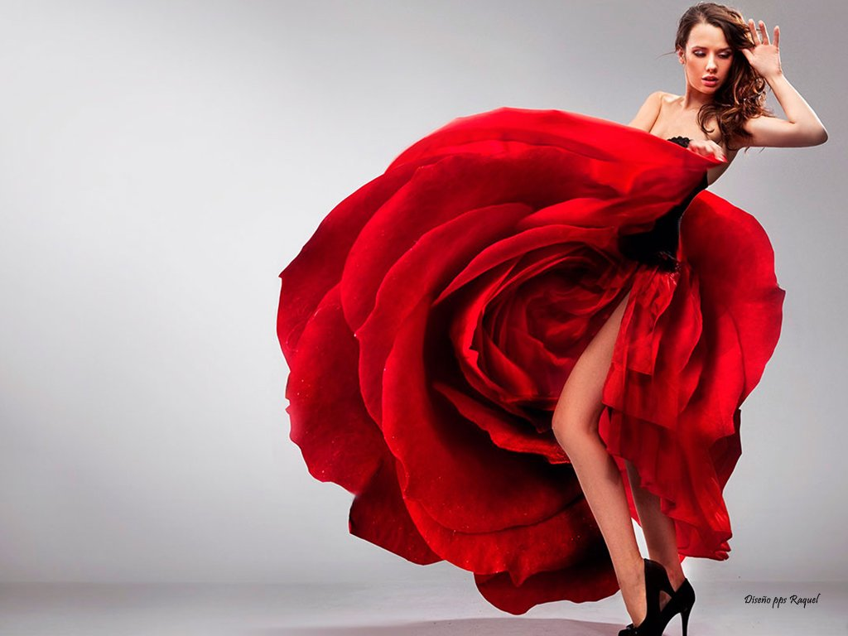





Slide 2



Slide 3



Slide 4
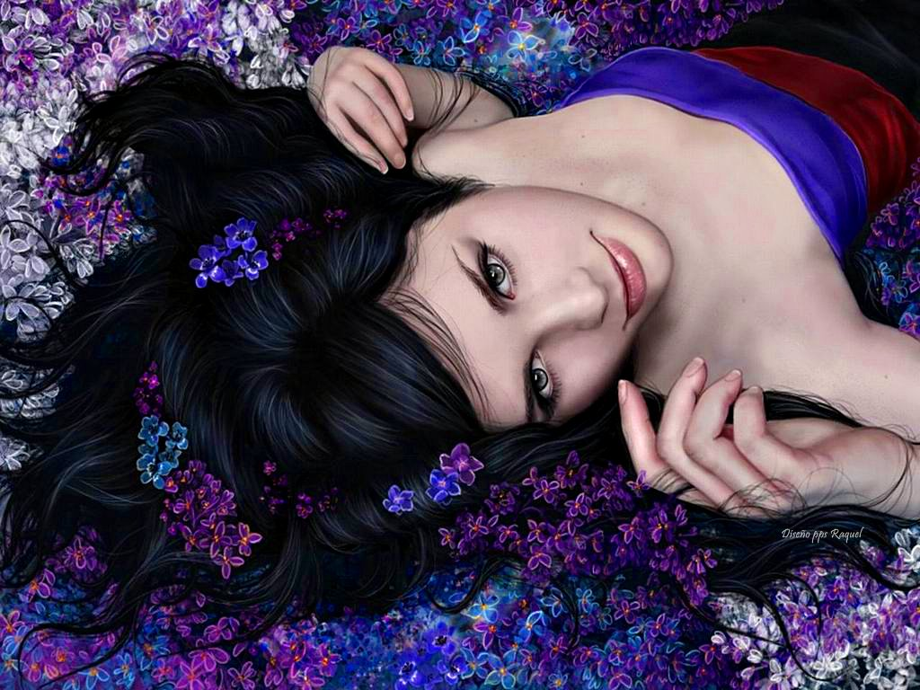


Slide 5



Slide 6
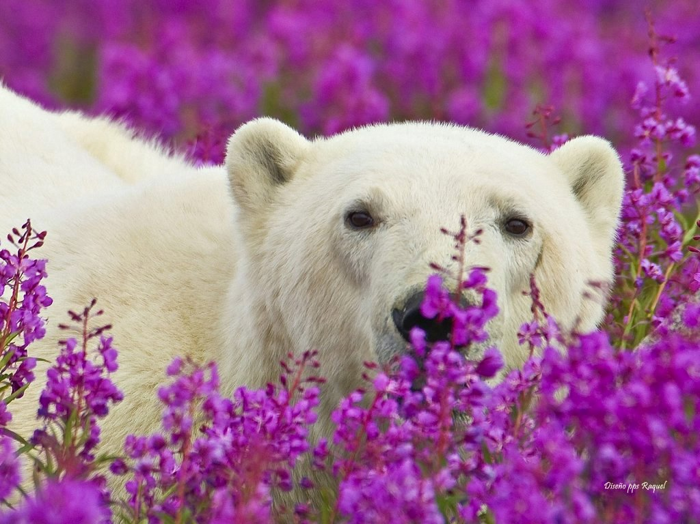


Slide 7


Slide 8




Slide 9



Slide 10
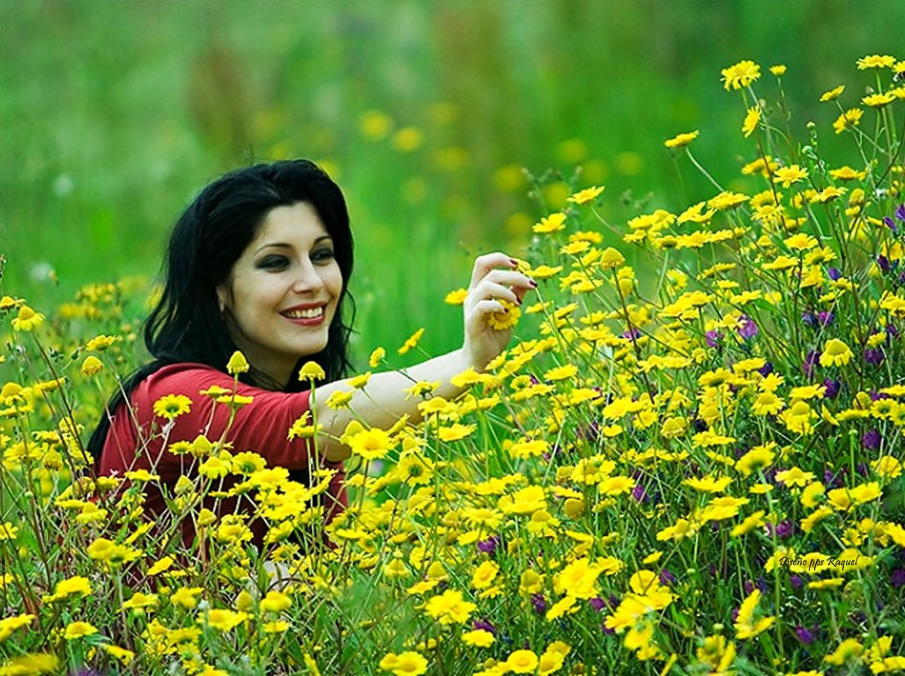


Slide 11



Slide 12
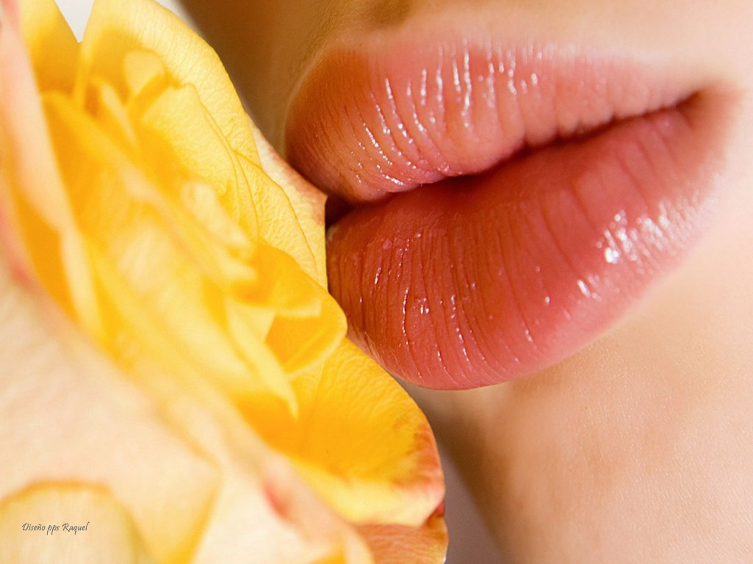


Slide 13


Slide 14



Slide 15



Slide 16
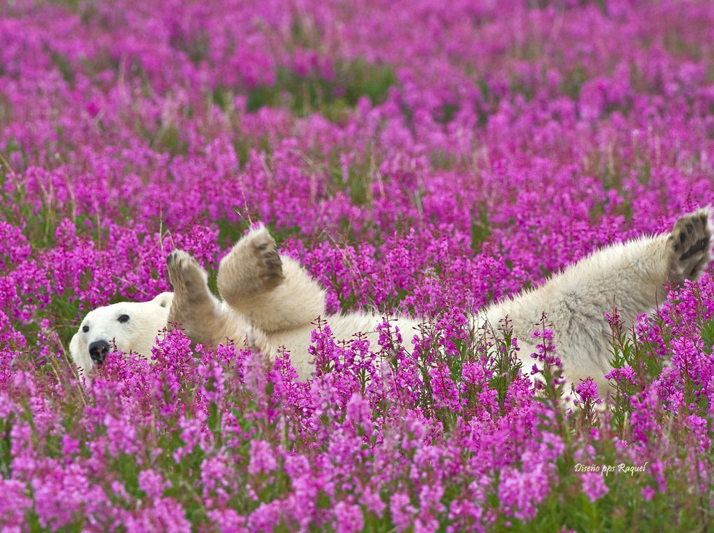


Slide 17



Slide 18
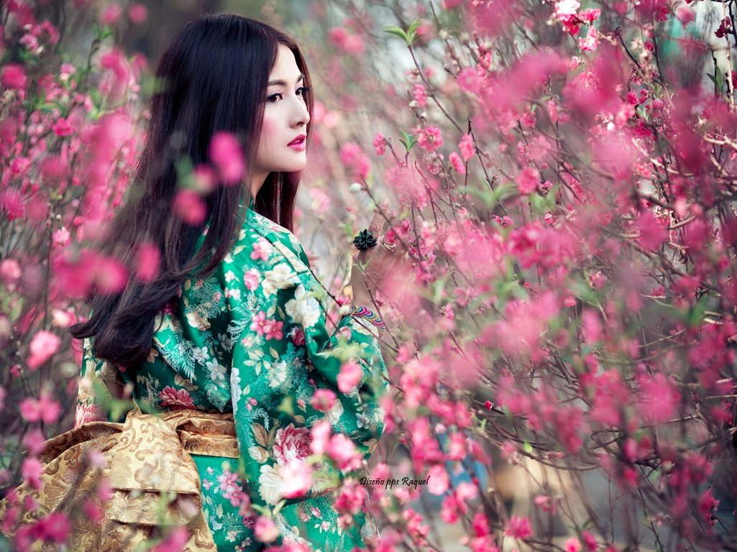
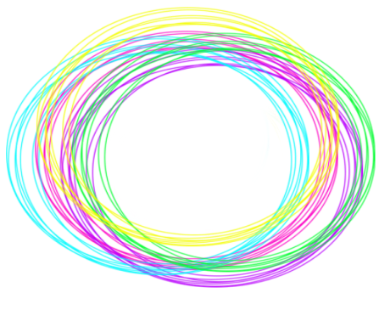



Slide 19


Slide 20



Slide 21
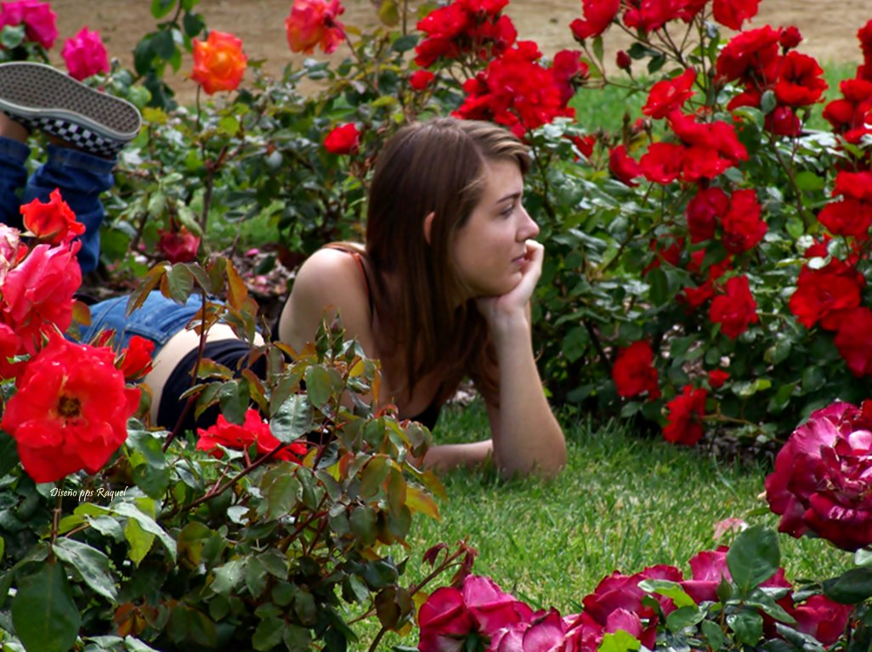


Slide 22



Slide 23

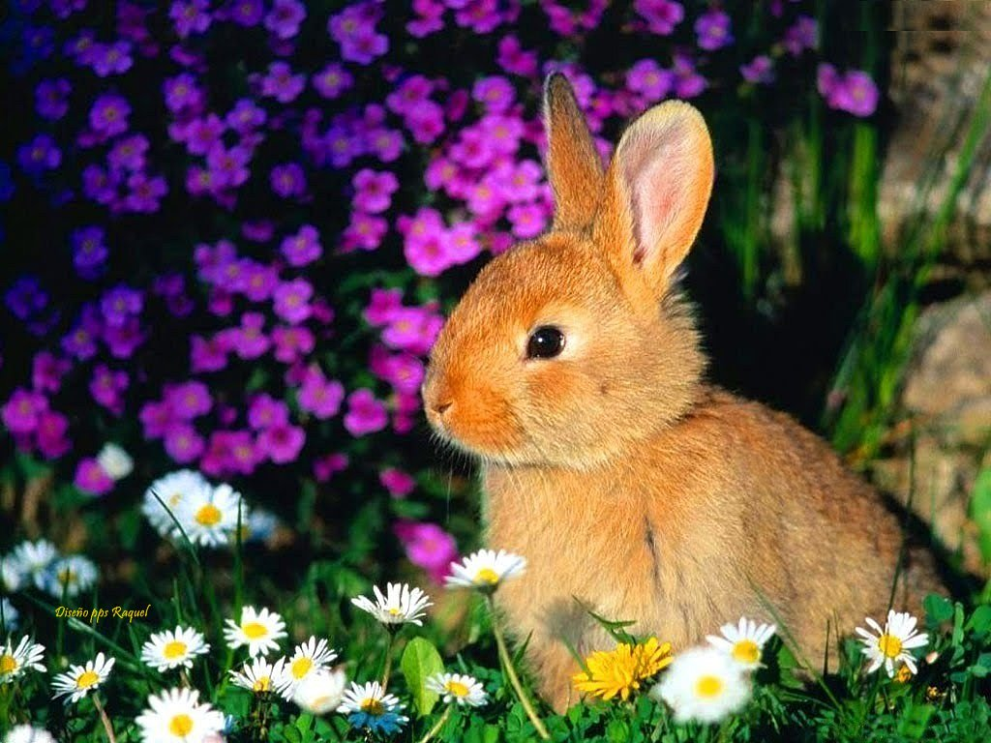

Slide 24




Slide 25
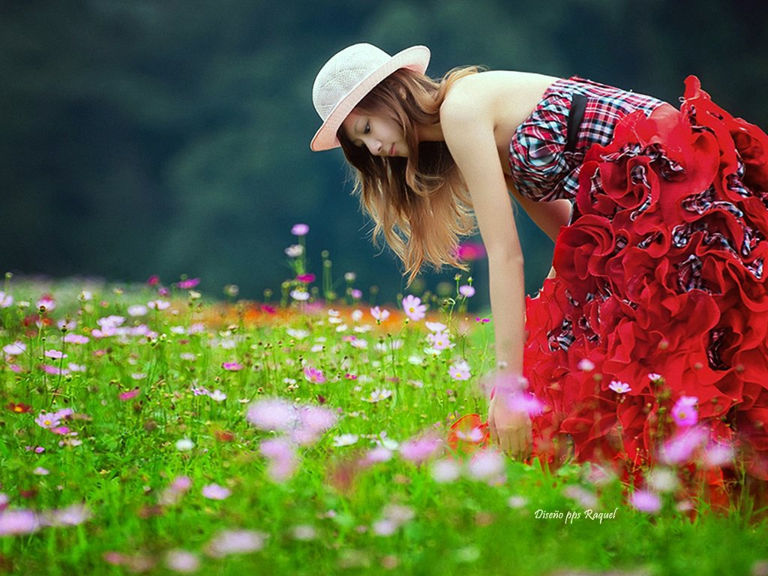

Slide 26
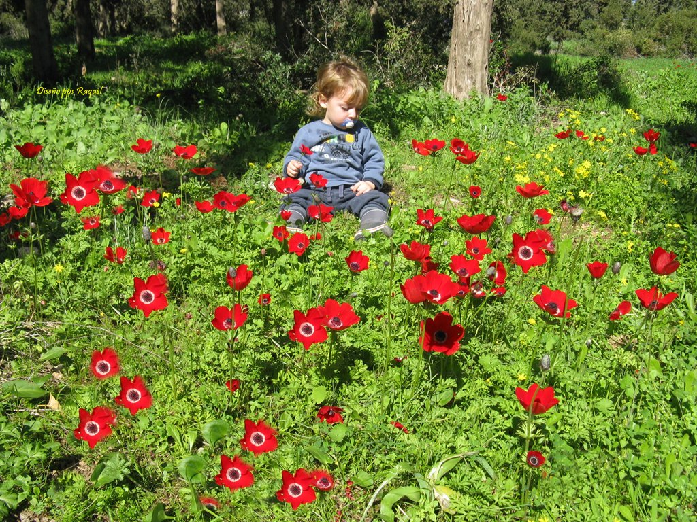


Slide 27
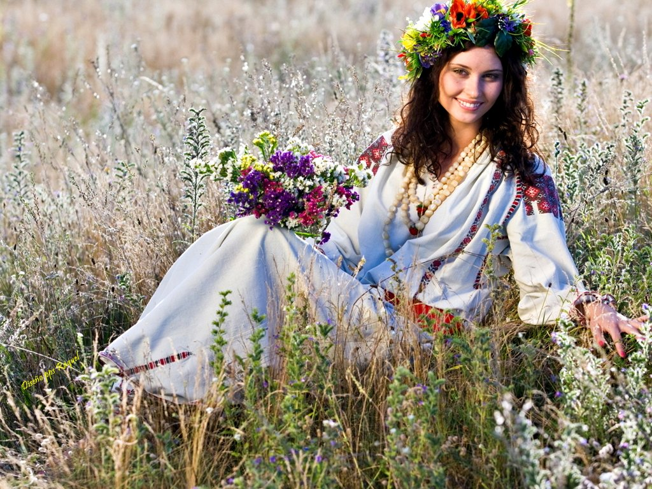


Slide 28


Slide 29


Slide 30
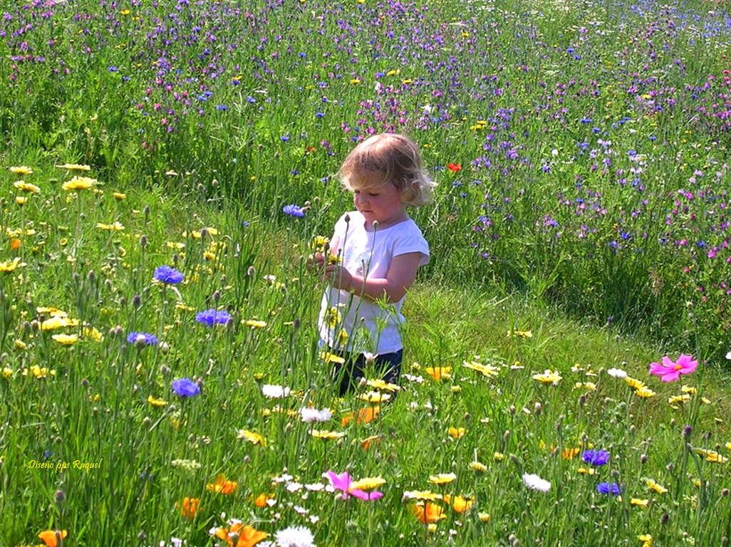

Slide 31
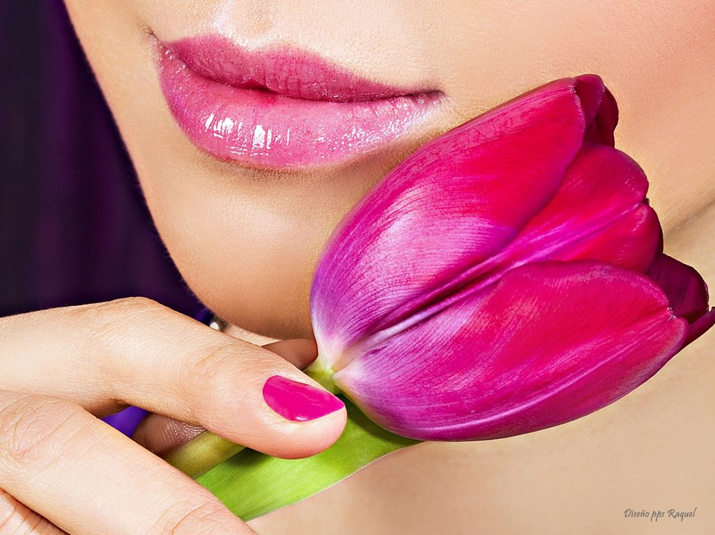

Slide 32
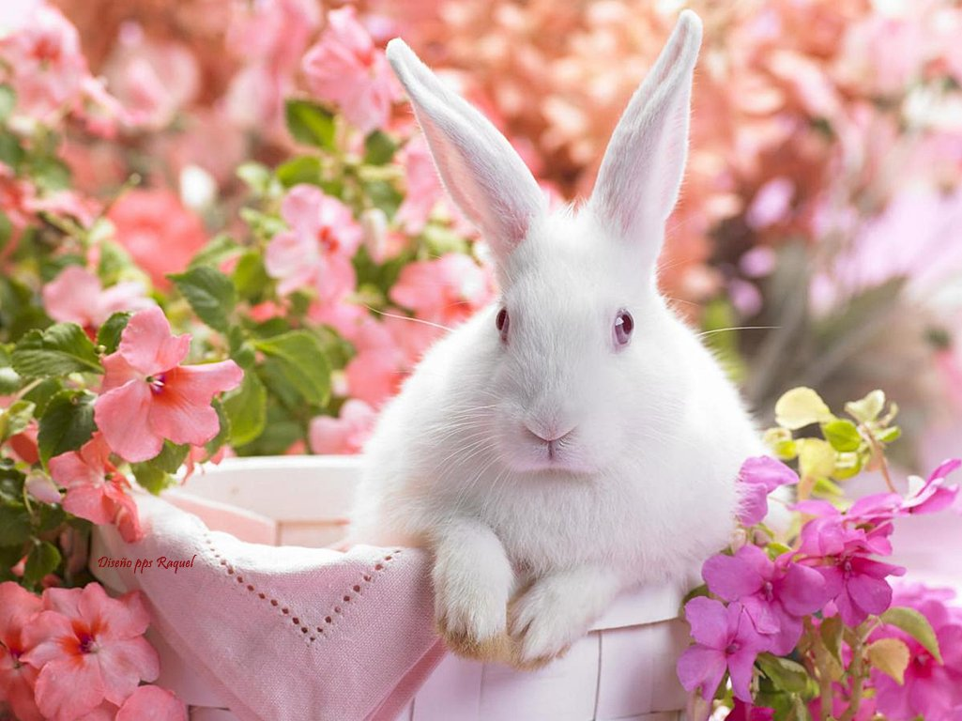


Slide 33
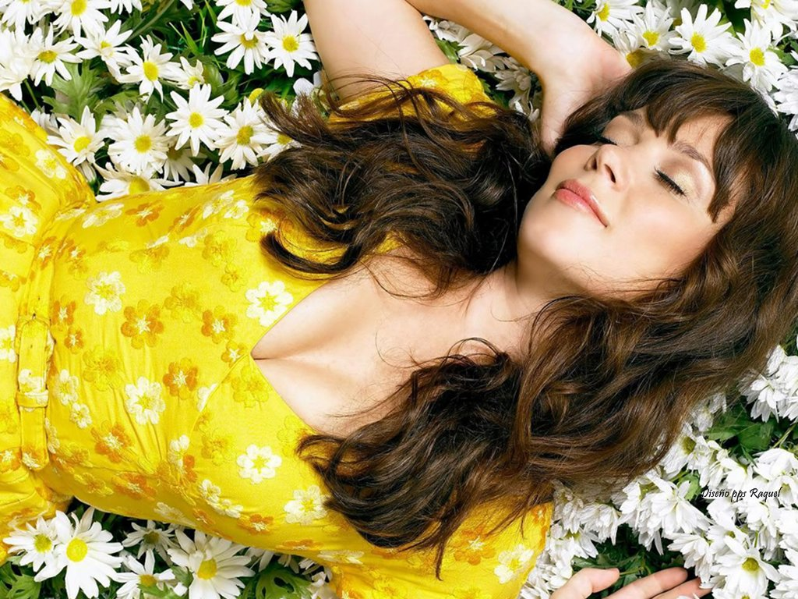

Slide 34


Slide 35


Slide 36

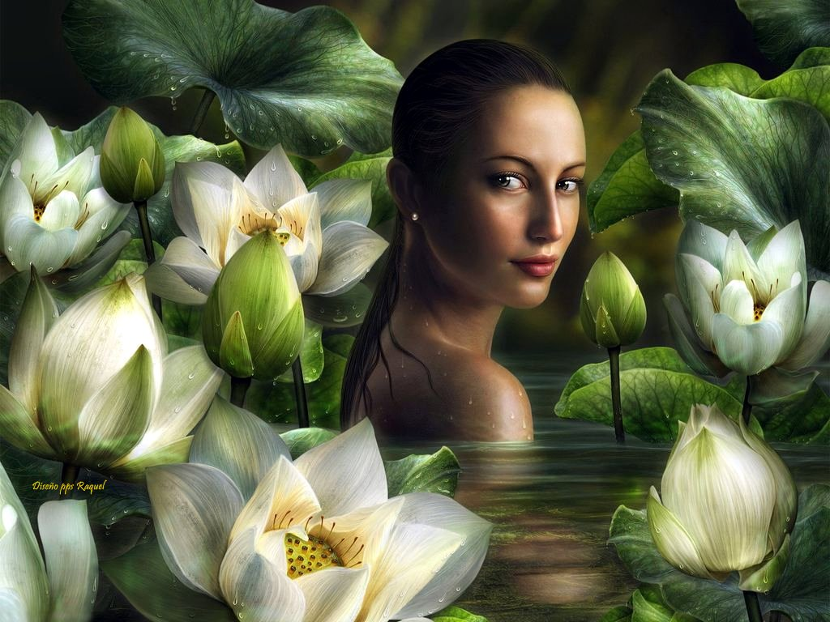

Slide 37
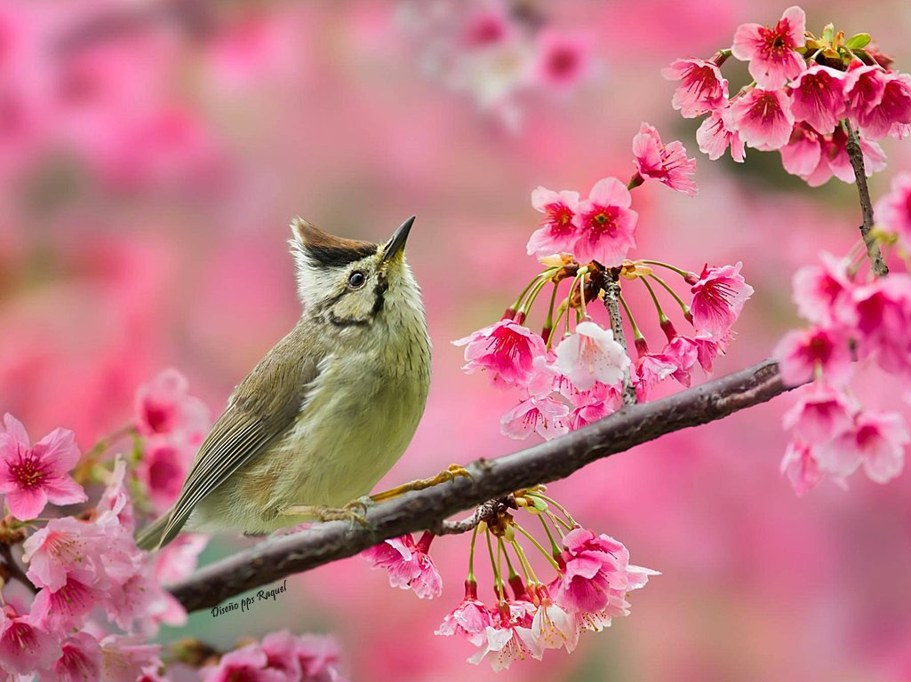

Slide 38


Slide 39
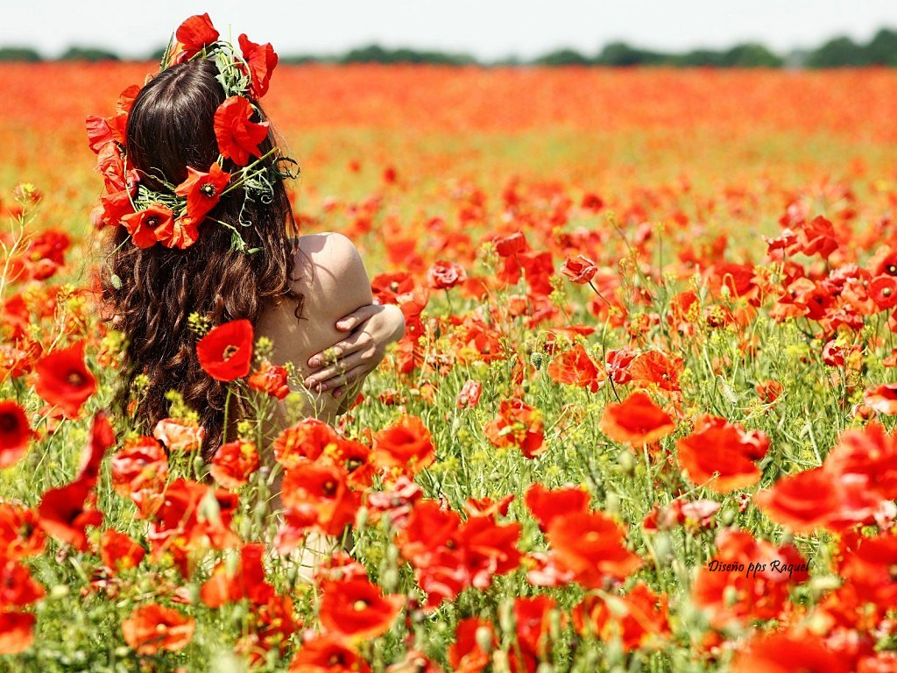

Slide 40
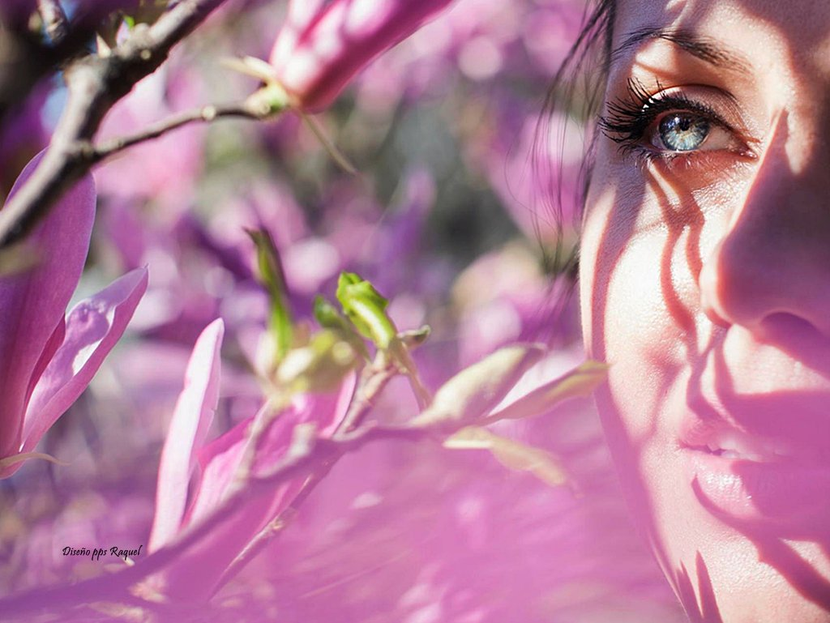

Slide 41
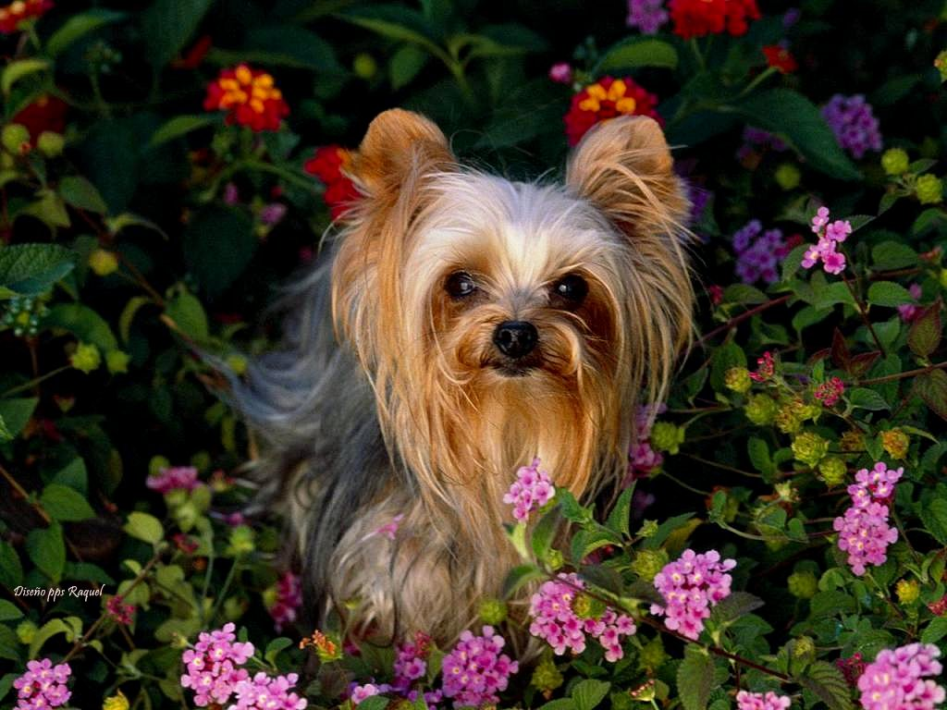

Slide 42



Slide 43


Slide 44



Slide 45


Slide 46


Slide 47


Slide 48
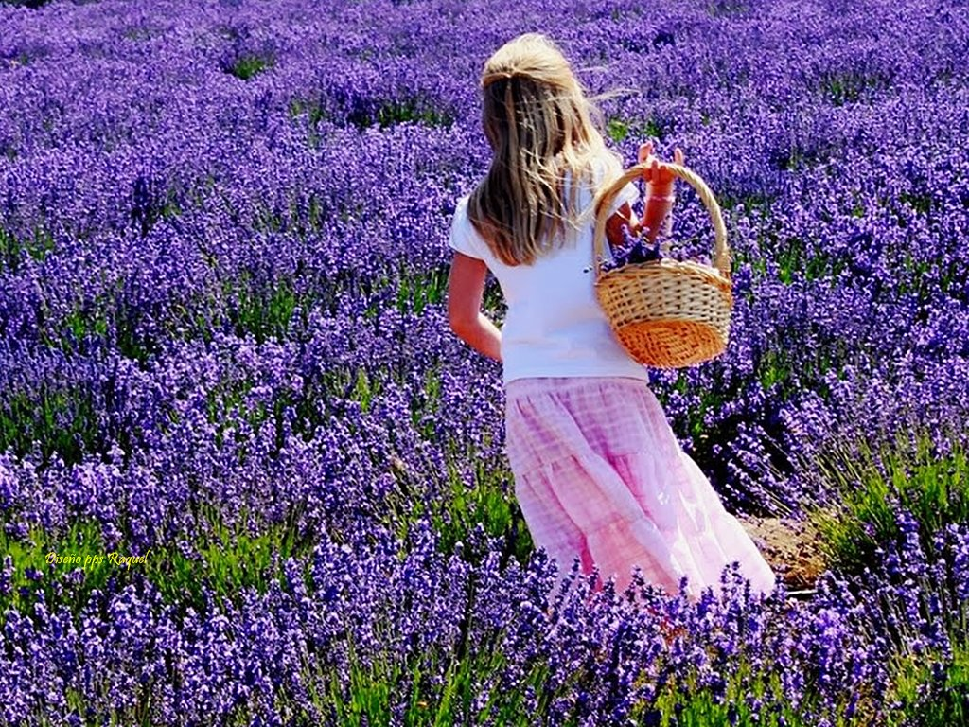

Slide 49


Slide 50


Slide 51


Slide 52

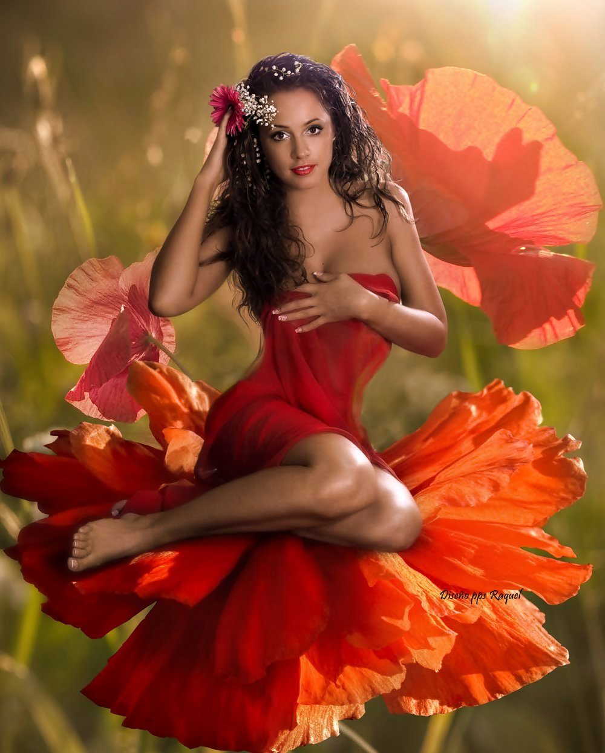



Slide 53




Accede a la sección que desees desde aquí:
PPS Exclusivos
Dedicatorias | Fechas Especiales | Graciosos | Historia y arte | Lugares | Musicales
Naturaleza y Ciencias | Política | Reflexión | Religiosos | Románticos | Salud
Si deseas recibir pps periódicamente en tu correo electrónico subscríbete aquí:

